Slide 1
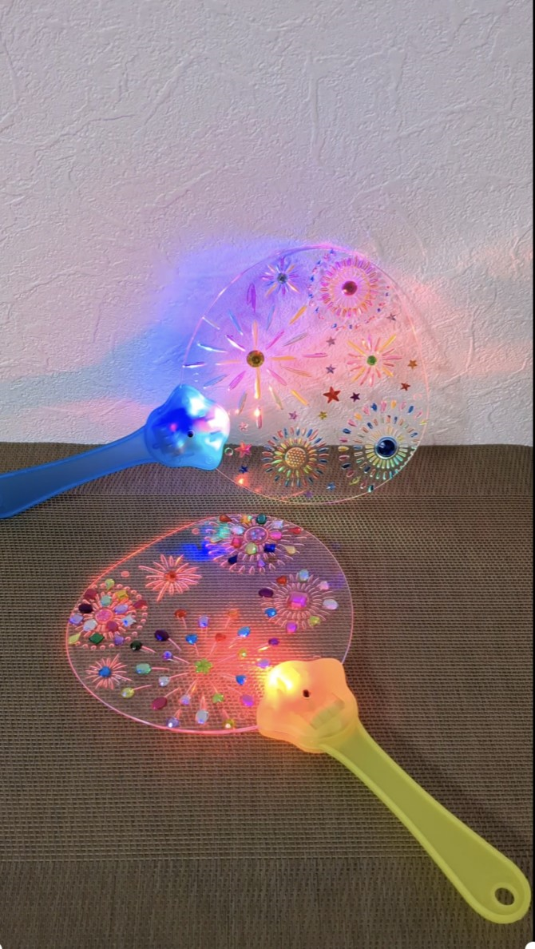
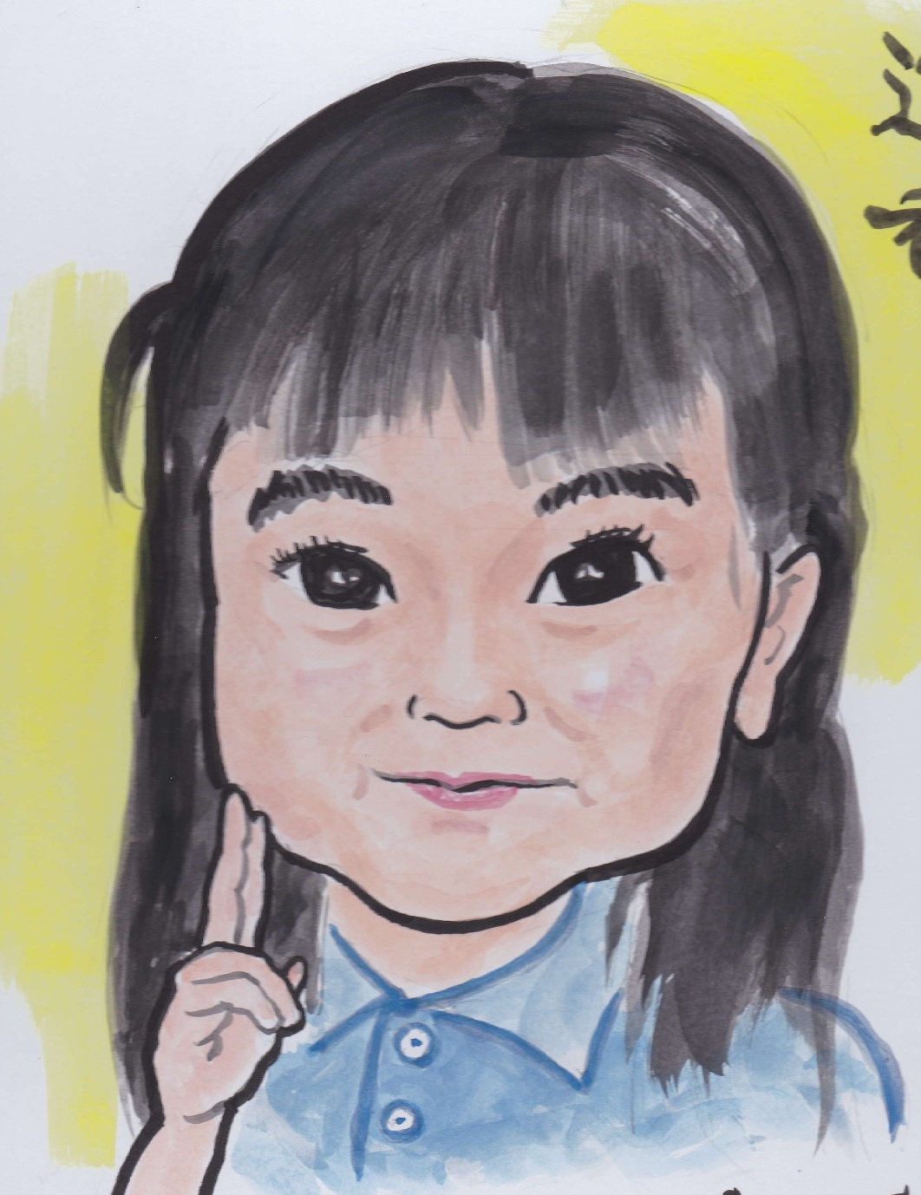
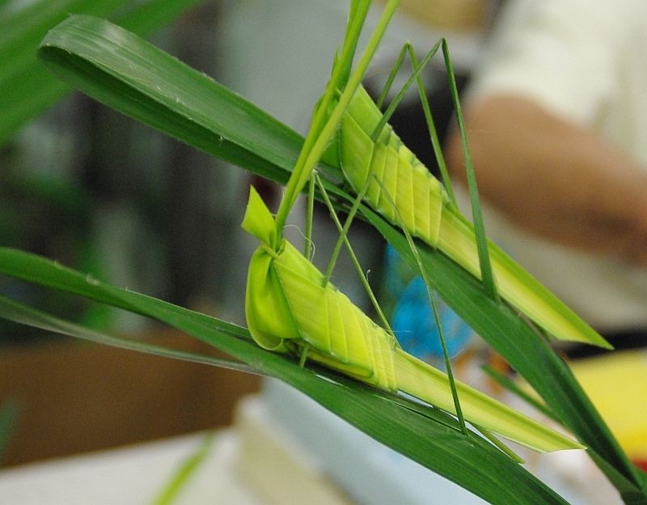
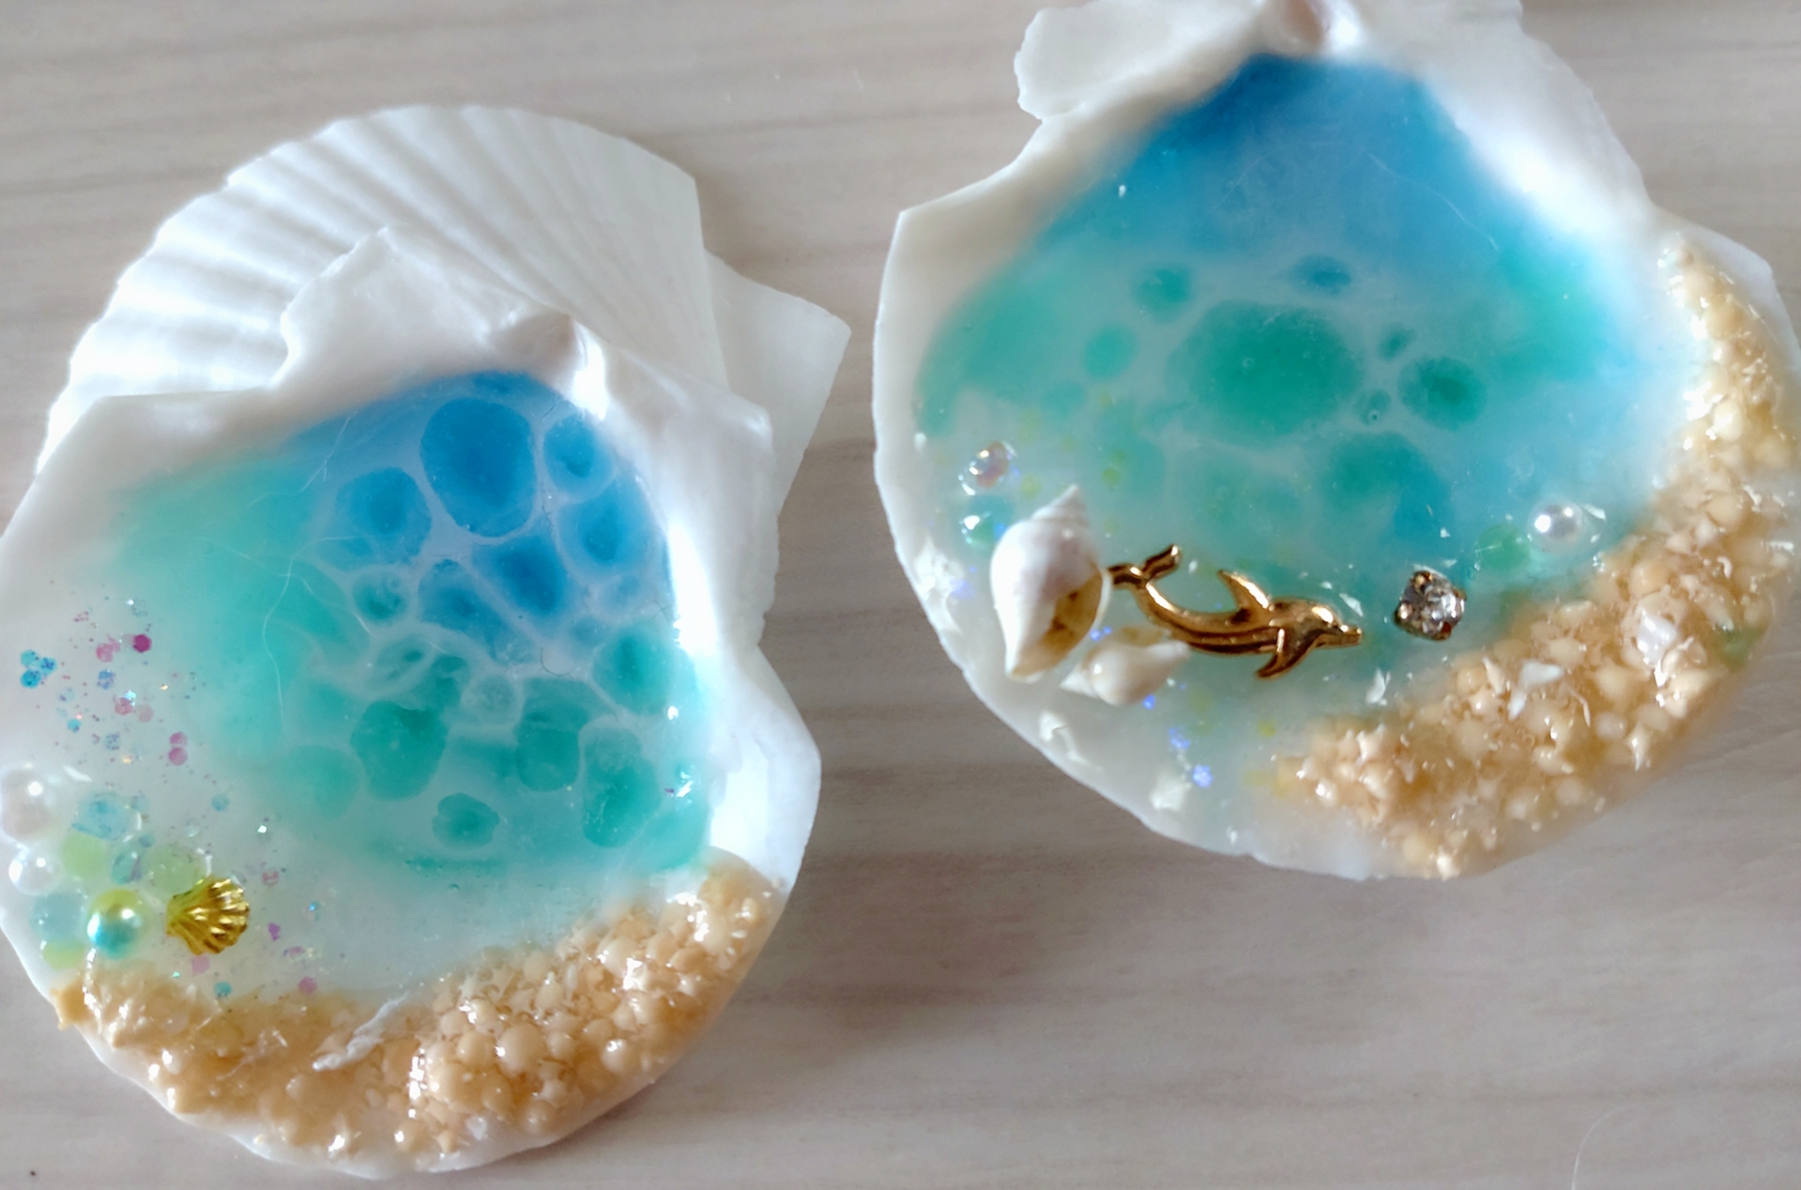
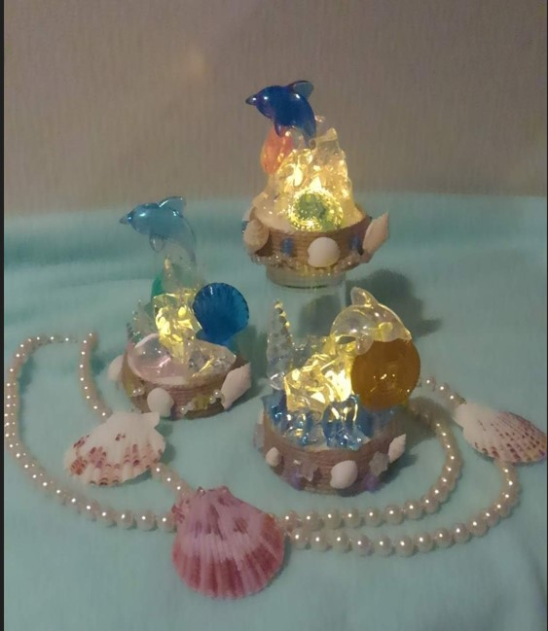
千葉ポートタワー
夏休みフェスタ２０２３
変色点灯で光るうちわ 800円
5日 11：00～16：00
シャカシャカカード作り
14日 11：00～15：00
似顔絵体験 500円
6日 11：00～15：00
工芸作品展 300円～
19日・20日 10：00～16：00
レジンクラフト 900円
13日 12：00～15：00
クラゲの水族館 800円
26日 11：00～16：00
貝クラフト 200円～
11日・12日 11：00～15：00
イルカのライトオブジェ
1,000円
27日 11：00～16：00
屋上オープンデッキ
5日（土）・6日（日）13日（日）・19日（土）・26日（土）・27日（日）
※11日（金）・12日（土）・20日（日）は除く
紙芝居（あいらぶ）
5日（土）・6日（日）・15日（火）
こども縁日
14日（月）・15日（火）
JAFデー
15日（火）10：00～15：00
共通パス
出航時間：11：30・13：30・14：30
定員：先着９０名
料金：大人1,200円・小中学生600円
5日、6日、11日、12日、13日、19日、20日、26日、27日
※上記のイベントは悪天候ににより中止する場合があります。

